Slide 1
Литература во время Хрущёвской «оттепели»

Slide 2
Во время периода Десталинизации заметно ослабла цензура, прежде всего в литературе, кино и других видах искусства, где стало возможным более открытое освещение действительности. В период "оттепели" отмечается заметный подъем в литературе и искусстве, чему немало способствовала реабилитация части деятелей культуры, репрессированных при Сталине. Многие впервые узнали о существовании таких фигур, как Мандельштам, Бальмонт, Цветаева, Модильяни, Савинков и др. Искусственно прерванная связь эпох — дореволюционной и советской — восстанавливалась. Кого-то из авторов Серебряного века, в частности, Блока и Есенина, в 1950-е уже начали упоминать и печатать. Другие авторы все еще находились под запретом.

Slide 3
литературный журнал
В начале 1950-х на страницах литературных журналов стали появляться статьи и произведения, сыгравшие роль возбудителя общественного мнения. Главной платформой сторонников «оттепели» стал литературный журнал «Новый мир». С 1950 по 1970 журнал "Новый мир" возглавлял А. Т. Твардовский. На посту главного редактора он способствовал появлению в журнале ярких и смелых публикаций, собирая вокруг себя лучших писателей и публицистов. "Новомирская проза" выносила на суд читателей серьезные общественные и нравственные проблемы.

Slide 4
В 1952 в "Новом мире" был опубликован цикл очерков Валентина Овечкина «Районные будни». Эта публикация положила начало целому направлению в литературе — "деревенской прозе". Деревенская проза показывала мудрость крестьян, живущих с природой в одном ритме и чутко реагирующих на любую фальшь. Один из самых ярких впоследствии "деревенщиков", Федор Абрамов, начинал печататься в "Новом мире" как критик. В 1954 была опубликована его статья «Люди колхозной деревни в послевоенной прозе», где он призывал писать "только правду — прямую и нелицеприятную".

Slide 5
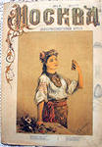
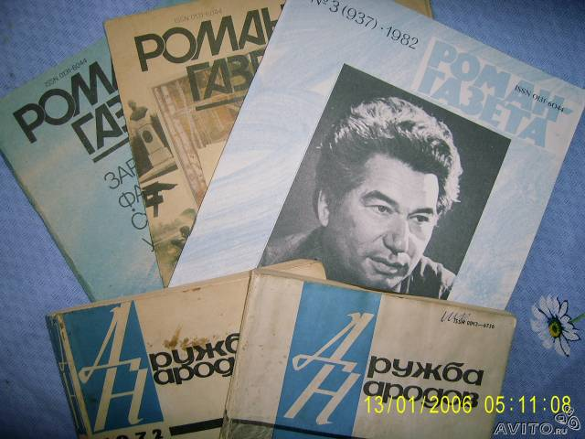
В 1955-1956 появилось множество новых журналов — "Юность", "Москва", "Молодая гвардия", "Дружба народов", "Урал", "Волга" и др.

Slide 6
Предпосылки оттепели закладывались в 1945. Многие писатели были фронтовиками. Проза о войне реальных участников военных действий или, как ее называли, "офицерская проза", несла важное понимание правды о прошедшей войне. Первым поднял эту тему, ставшую центральной в военной прозе 1950-1960, Виктор Некрасов в повести «В окопах Сталинграда», вышедшей в 1946. Константин Симонов, служивший фронтовым журналистом, описал свои впечатления в трилогии «Живые и мертвые» (1959-1979). В повестях писателей-фронтовиков Григория Бакланова «Пядь земли» (1959) и «Мертвые сраму не имут» (1961), Юрия Бондарева «Батальоны просят огня» (1957), Константина Воробьева «Убиты под Москвой» (1963) на фоне подробного, без прикрас описания военной жизни впервые прозвучала тема осознанного личного выбора в ситуации между жизнью и смертью.

Slide 7
Период оттепели сопровождается расцветом поэзии. Эйфория от открывшихся возможностей требовала эмоционального выплеска. С 1955 в стране стал проводиться праздник День поэзии. В одно из сентябрьских воскресений повсюду в стране в залах библиотек и театров читались стихи. С 1956 стал выходить альманах с одноименным названием. Поэты выступали с трибун, собирали стадионы. Поэтические вечера в Политехническом музее привлекали тысячи восторженных слушателей. С тех пор, как в 1958 на площади Маяковского был торжественно открыт памятник поэту, это место стало местом паломничества и встреч поэтов и любителей поэзии. Здесь читались стихи, обменивались книгами и журналами, шел диалог о происходящем в стране и мире. Наибольшую популярность снискали поэты яркого публицистического темперамента — Роберт Рождественский и Евгений Евтушенко. Не менее популярный Андрей Вознесенский был больше ориентирован на эстетику новой современности — аэропортов, неона, новых марок машин. Камерные, интимные мотивы Беллы Ахмадулиной, ее своеобразная, певучая авторская манера исполнения неуловимо напоминали поэтесс Серебряного века, привлекая к ней немало поклонников. "Тихие лирики" Владимир Соколов и Николай Рубцов обращались к природе в поисках подлинности бытия и гармонии с миром.

Slide 8
Презентацию ваполнила
Ученица 11 А класса
Алчевской ИТГ
Мозолевская Анастасия

